Slide 1
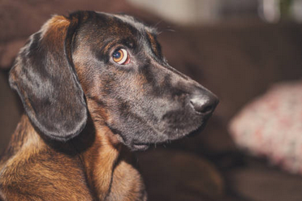
Moi ???
Responsable ?
III. Les raisons de ces problèmes
Notes:
https://theconversation.com/nos-projections-climatiques-pour-lan-2500-montrent-que-la-terre-sera-inhospitaliere-pour-les-humains-169977
Climate change research and action must look beyond 2100
Christopher Lyon, Erin E. Saupe, Christopher J. Smith, Daniel J. Hill, Andrew P. Beckerman, Lindsay C. Stringer, Robert Marchant, James McKay, Ariane Burke, Paul O’Higgins … See all authors
First published: 24 September 2021
https://doi-org.ezpum.biu-montpellier.fr/10.1111/gcb.15871
Citations: 1

Slide 2
Notes:
Faire un schéma de ce genre pour montrer que le problème est individuel, collectif, institutionnel, modèle de société

Slide 3
Individuel : une méconnaissance croissante du problème
Le réchauffement climatique n'existe pas
6 %
Le réchauffement climatique est causé par des phénomènes naturels
27 %
Le réchauffement climatique est causé principalement par les activités humaines
67 %
Source : Word Economic Forum 2020
III. Les raisons de ces problèmes
Notes:
https://www3.weforum.org/docs/WEF_More_Sustainable_World.pdf

Slide 4
Individuel : une méconnaissance croissante du problème
Figure 31. Croyance du public en l'urgence climatique, par groupe d'âge
Moyenne : 64 %
69 %
65 %
66 %
58 %
Source : Oxford, UNDP 2021, figure modifiée
III. Les raisons de ces problèmes
Notes:
https://www.undp.org/sites/g/files/zskgke326/files/publications/UNDP-Oxford-Peoples-Climate-Vote-Results.pdf

Slide 5
Individuel : une méconnaissance croissante du problème
59 %
20 %
10 %
11 %
Figure 4. Urgence de la réponse parmi les personnes qui croient à l'urgence climatique
Source : Oxford, UNDP 2021, figure modifiée
III. Les raisons de ces problèmes
Notes:
https://www.undp.org/sites/g/files/zskgke326/files/publications/UNDP-Oxford-Peoples-Climate-Vote-Results.pdf

Slide 6
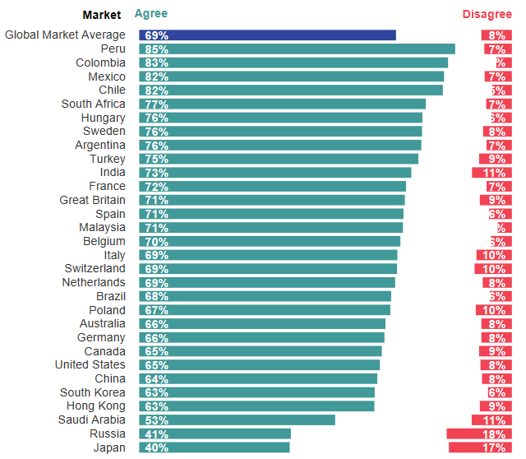
Individuel : une méconnaissance croissante du problème
69 %
Pensez vous savoir quelles actions doivent être réalisées pour atténuer le changement climatique ?
72 %
Source : Ipsos 2021 ; Perils of perception
III. Les raisons de ces problèmes
Notes:
https://www.ipsos.com/sites/default/files/ct/news/documents/2021-04/Environmental%20Perils%20of%20Perception%202021_0.pdf

Slide 7
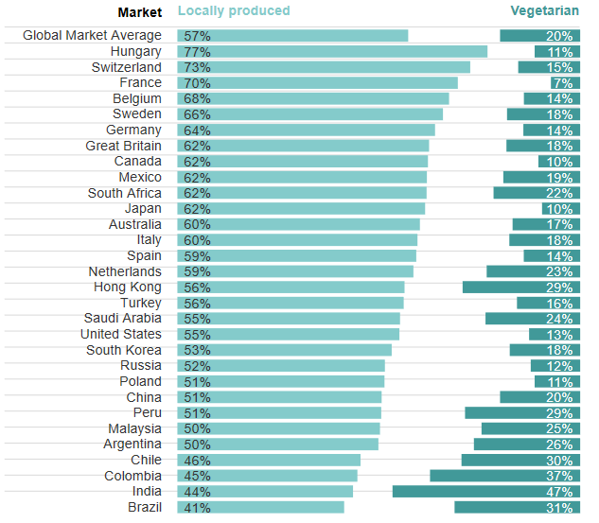
Individuel : une méconnaissance croissante du problème
57 %
70 %
Laquelle de ces actions réduirait le plus les émissions de gaz à effet de serre d'un individu :
Manger local (de tout) ou être végétarien ?
Source : Ipsos 2021 ; Perils of perception
III. Les raisons de ces problèmes

Slide 8
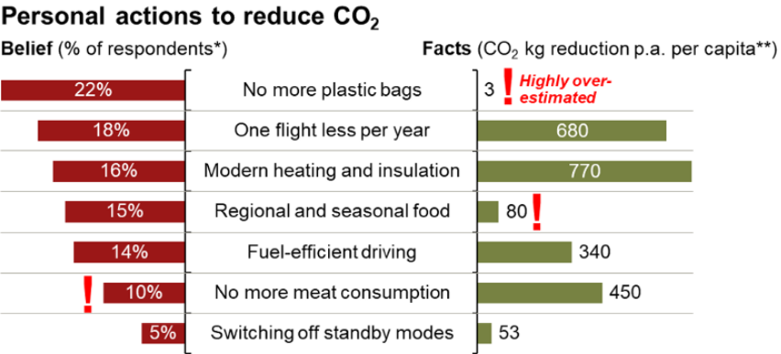
Individuel : une méconnaissance croissante du problème
Quelles sont les actions qui ont le plus fort impact de réduction de l’empreinte carbone au niveau individuel ?
Opinion (% des répondants)
Faits (réduction en kg en CO2 par personne
Faits : réduction en kg en CO2 par personne
Source : German Environment Agency 2019
III. Les raisons de ces problèmes
Notes:
https://donanto.org/2019/11/03/what-reduces-our-personal-co2-footprint-we-have-no-clue/
Sondage fait sur 1500 allemands de plus de 19 ans

Slide 9
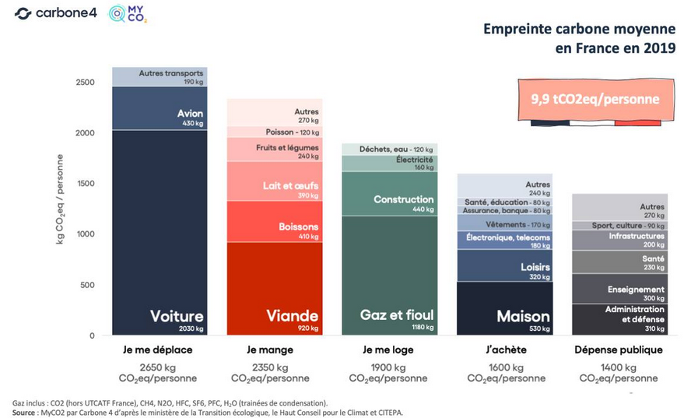
Individuel : une méconnaissance croissante du problème
Bon ok, cette année j’ai roulé 110 000km en voiture, j’ai pris 4 fois l’avion, je mange encore de la viande tous les jours
Mais attention
Je suis écolo, je trie mes déchets et j’achète mes vêtements sur Vinted…..
III. Les raisons de ces problèmes

Slide 10
Les discours de l’inaction climatique
…Bla bla bla

Slide 11
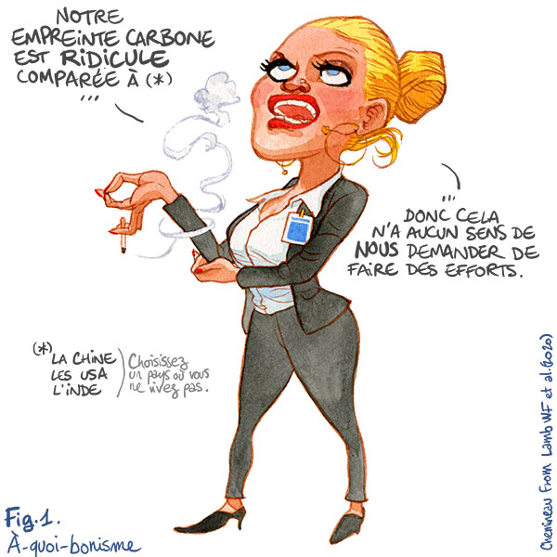
Individuel : les discours de l’inaction climatique
Un français = empreinte carbone 4 à 5x supérieure à ce qu'il faudrait en moyenne
La France est le 8e plus grand émetteur historique de CO2.
La France c’est 1% ou moins des émissions ,oui mais c'est le cas de 200 autres pays.
Si tout le monde attendait que l'autre agisse pour commencer à aussi agir…..
III. Les raisons de ces problèmes
Notes:
Léonard Chemineau
https://dogieda.org/posts/158194

Slide 12
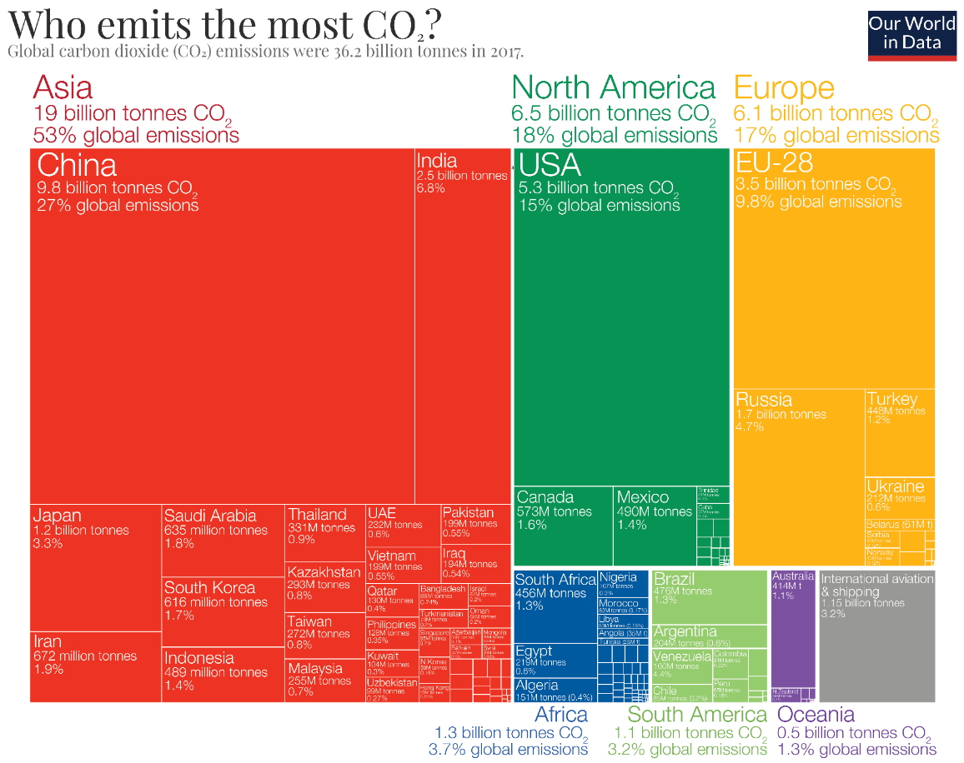
« Oui mais quand même, USA & CHINE sont les plus gros pollueurs à quoi ça sert d’agir, la France c’est une goutte d’eau »
Individuel : les discours de l’inaction climatique
Usine du monde
Mode de vie
III. Les raisons de ces problèmes

Slide 13
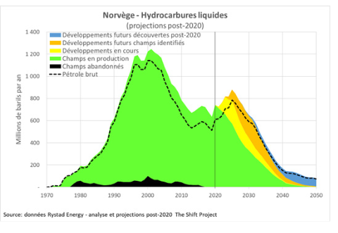
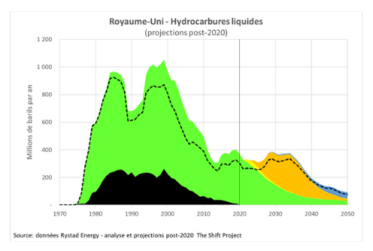
« Oui mais quand même, USA & CHINE sont les plus gros pollueurs à quoi ça sert d’agir, la France c’est une goutte d’eau »
Individuel : les discours de l’inaction climatique
L’Europe et la France sont déjà en décrues d’énergies fossiles
Sans prévoir un changement de mode de vie et de société on risque des conséquences majeures et des accroissements des inégalités
III. Les raisons de ces problèmes

Slide 14
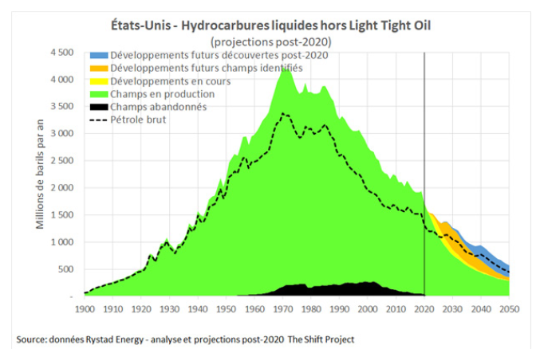
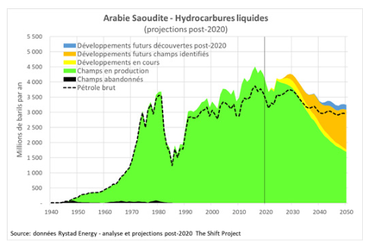
« Oui mais quand même, USA & CHINE sont les plus gros pollueurs à quoi ça sert d’agir, la France c’est une goutte d’eau »
Individuel : les discours de l’inaction climatique
Les USA, la Chine et leurs partenaires en énergies fossiles sont ou seront en décrus énergétiques rapidement
Ils vont aussi devoir faire avec moins
III. Les raisons de ces problèmes

Slide 15
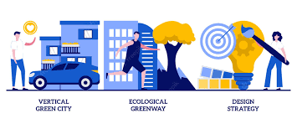
« Oui mais quand même, USA & CHINE sont les plus gros pollueurs à quoi ça sert d’agir, la France c’est une goutte d’eau »
Individuel : les discours de l’inaction climatique
Si nous montrons une société « sobre » où la qualité de vie et le bien-être sont respectés, cela peut inciter d’autres pays à suivre un chemin similaire
III. Les raisons de ces problèmes

Slide 16
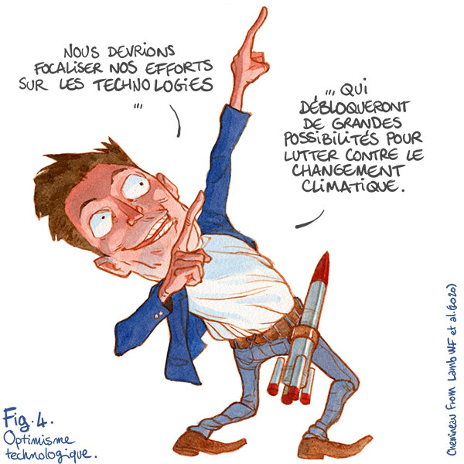
Individuel : les discours de l’inaction climatique
Non seulement le pari technologique est extrêmement risqué, mais pour l’instant, nous n’avons pas l’ombre d’un iota qui prouverait qu’il est possible qu’une énergie propre remplace toutes les énergies existantes
III. Les raisons de ces problèmes
Notes:
Léonard Chemineau
https://dogieda.org/posts/158194

Slide 17
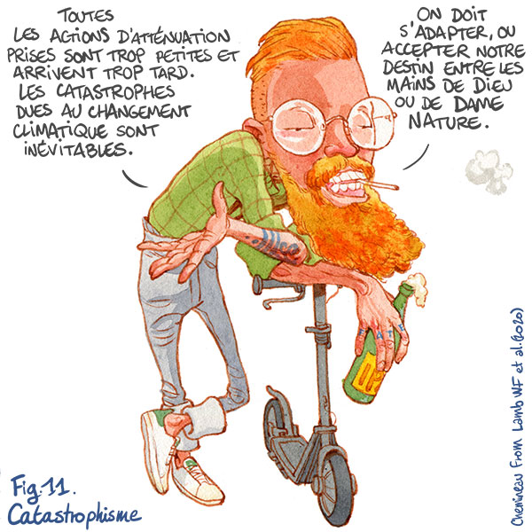
Individuel : les discours de l’inaction climatique
La littérature scientifique est très claire : nous avons notre avenir climatique entre nos mains.
Nos actions individuelles et collectives peuvent opérer des changements dont nous tirerons les bénéfices rapidement.
III. Les raisons de ces problèmes
Notes:
Léonard Chemineau
https://dogieda.org/posts/158194

Slide 18
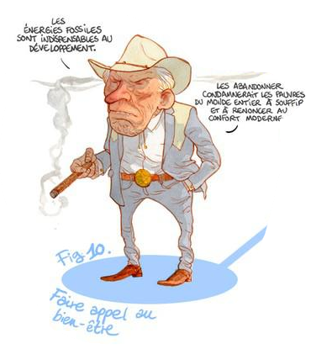
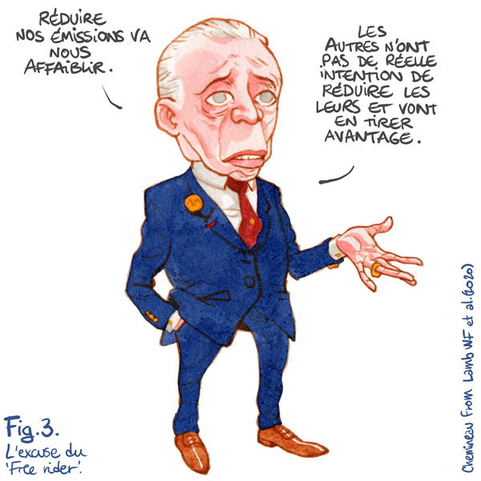
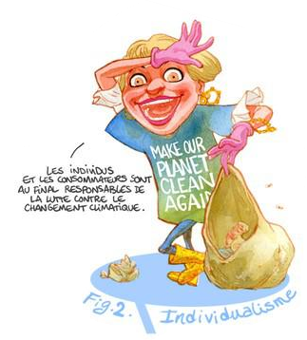
Individuel : les discours de l’inaction climatique
III. Les raisons de ces problèmes
Notes:
Léonard Chemineau
https://dogieda.org/posts/158194

Slide 19
Individuel : les discours de l’inaction climatique
https://ledinerdusiecle.bonpote.com/
III. Les raisons de ces problèmes

Slide 20
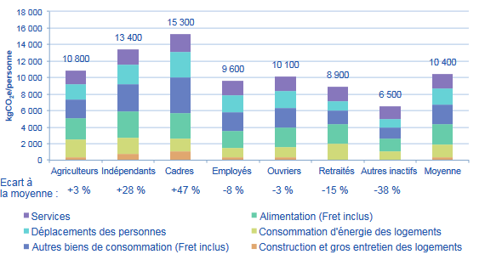
Individuel : tout les individus n’ont pas la même empreinte !
Source : Carbone 4
III. Les raisons de ces problèmes

Slide 21
Notes:
Faire un schéma de ce genre pour montrer que le problème est individuel, collectif, institutionnel, modèle de société

Slide 22
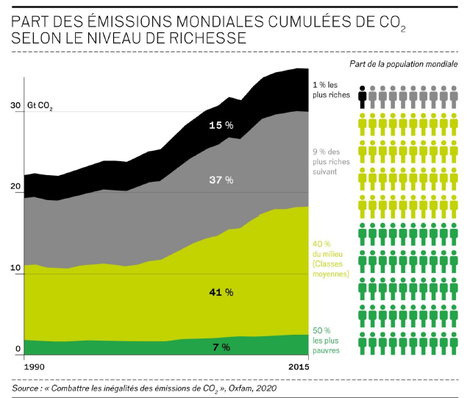
Une inégalité criante
III. Les raisons de ces problèmes
Notes:
Etude basée sur l’article : https://www.nature.com/articles/s41893-022-00955-z
Global carbon inequality over 1990–2019

Slide 23
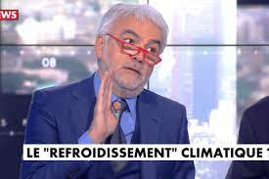
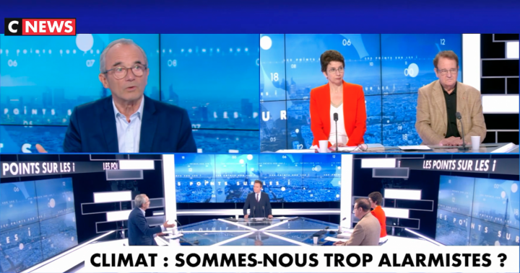
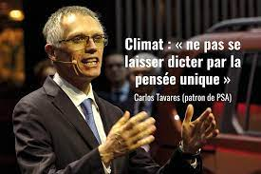
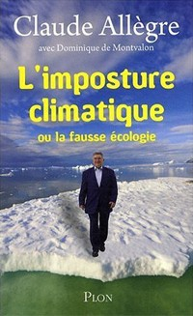
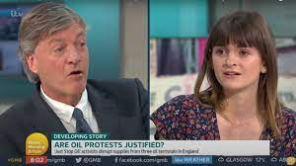
Un manque de considération journalistique
III. Les raisons de ces problèmes
Notes:
Discrepancy in scientific authority and media visibility of climate change scientists and contrarians
In climate news, statements from large businesses and opponents of climate action receive heightened visibility

Slide 24
Un manque de considération journalistique
La visibilité des négateurs du climat a été 49 % plus importante que celle des scientifiques parlant de changement climatique
Petersen et al., 2019
Les communiqués climato sceptiques sont deux fois plus relayés
Wetts 2020
III. Les raisons de ces problèmes

Slide 25
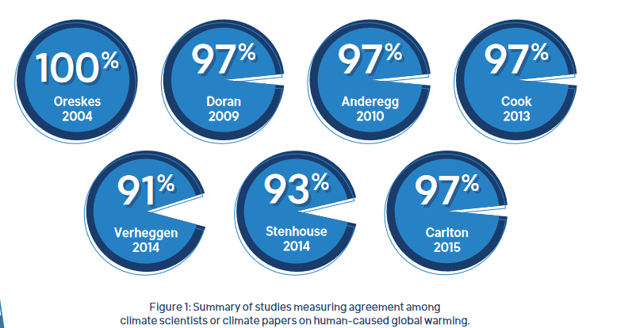
Un manque de considération journalistique
Le consensus scientifiques sur le réchauffement climatique d’origine humaine actuelle est de 97% en moyenne
Niveau de consensus de différentes études sur réchauffement climatique d’origine humaine
Cook et al., 2016
Les quelques études niant l’impact de l’Homme sont le plus souvent financés par l’industrie ou réalisé par des scientifiques peu ou non experts du domaine du climat
III. Les raisons de ces problèmes
Notes:
Consensus on consensus: a synthesis of consensus estimates on human-caused global warming John Cook 2016

Slide 26
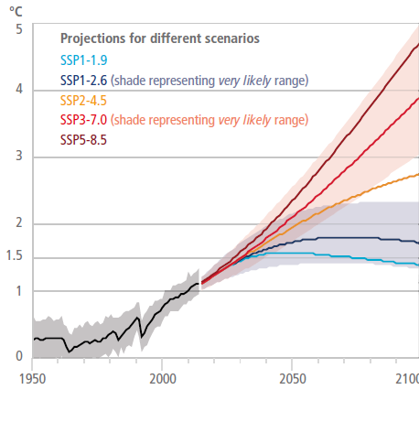
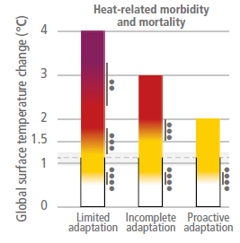
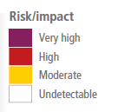
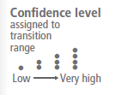
Les risques à venir si on ne s’adapte pas rapidement
Plus on tardera à agir, plus notre marge de manœuvre et d’adaptation sera réduite
Source : rapport du GIEC 2022
III. Les raisons de ces problèmes

Slide 27
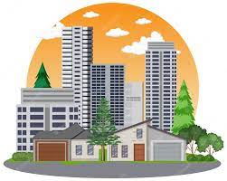
Notes:
Faire un schéma de ce genre pour montrer que le problème est individuel, collectif, institutionnel, modèle de société

Slide 28
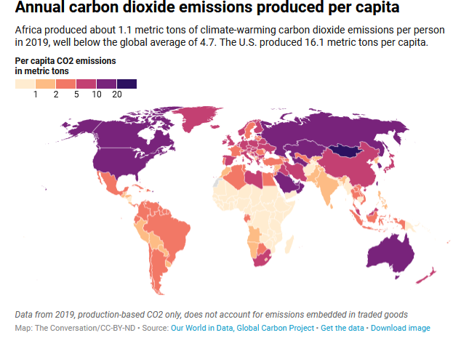
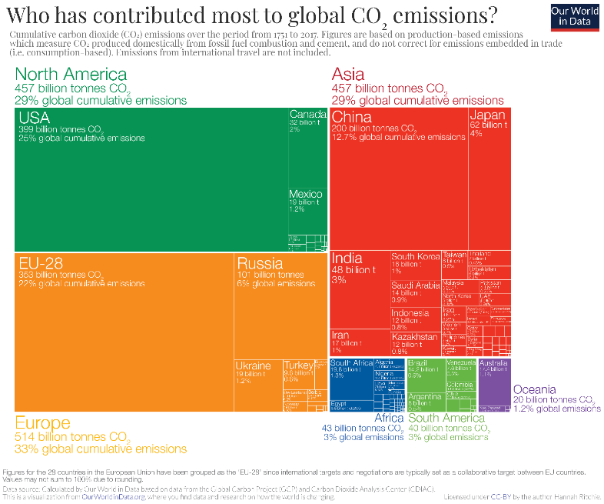
Quand les grands boivent, les petits trinquent
Qui émet le plus de CO2 actuellement et qui a contribué le plus aux émissions de CO2 ?
III. Les raisons de ces problèmes

Slide 29
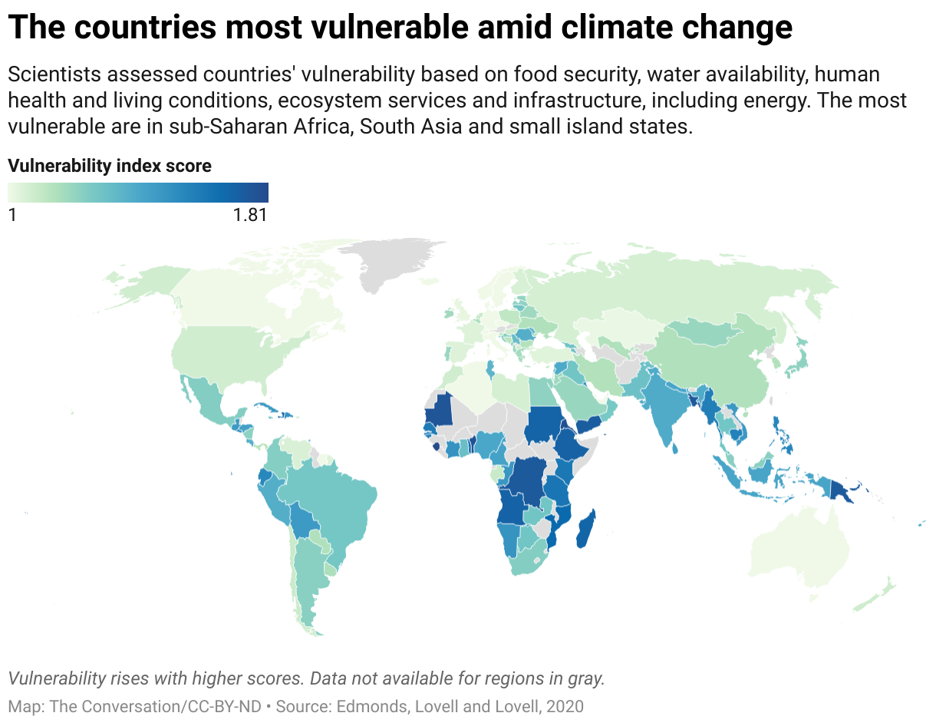
Quand les grands boivent, les petits trinquent
Quels sont les pays qui émettent plus de CO2 ?
Quels sont les pays les plus vulnérables au changement climatique ?
III. Les raisons de ces problèmes

Slide 30
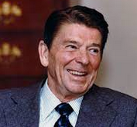
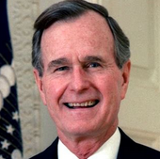
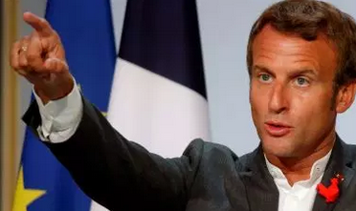
Un manque de considération politique
Ronald Reagan / discours à l'université de Caroline du Sud en 1983 :
« Il n'y a pas de limite à la croissance, car il n'y a pas de limite à l'intelligence humaine, à son imagination et à ses prodiges »
George Bush père, au Sommet de la Terre en 1992, déclare
« Le mode de vie des Américains n'est pas négociable ».
Emmanuel Macron 2020, conférence sur la 5G
«J’entends beaucoup de voix qui s’élèvent pour nous expliquer qu’il faudrait relever la complexité des problèmes contemporains en revenant à la lampe à huile ! Je ne crois pas que le modèle amish permette de régler les défis de l’écologie contemporaine »
III. Les raisons de ces problèmes

Slide 31
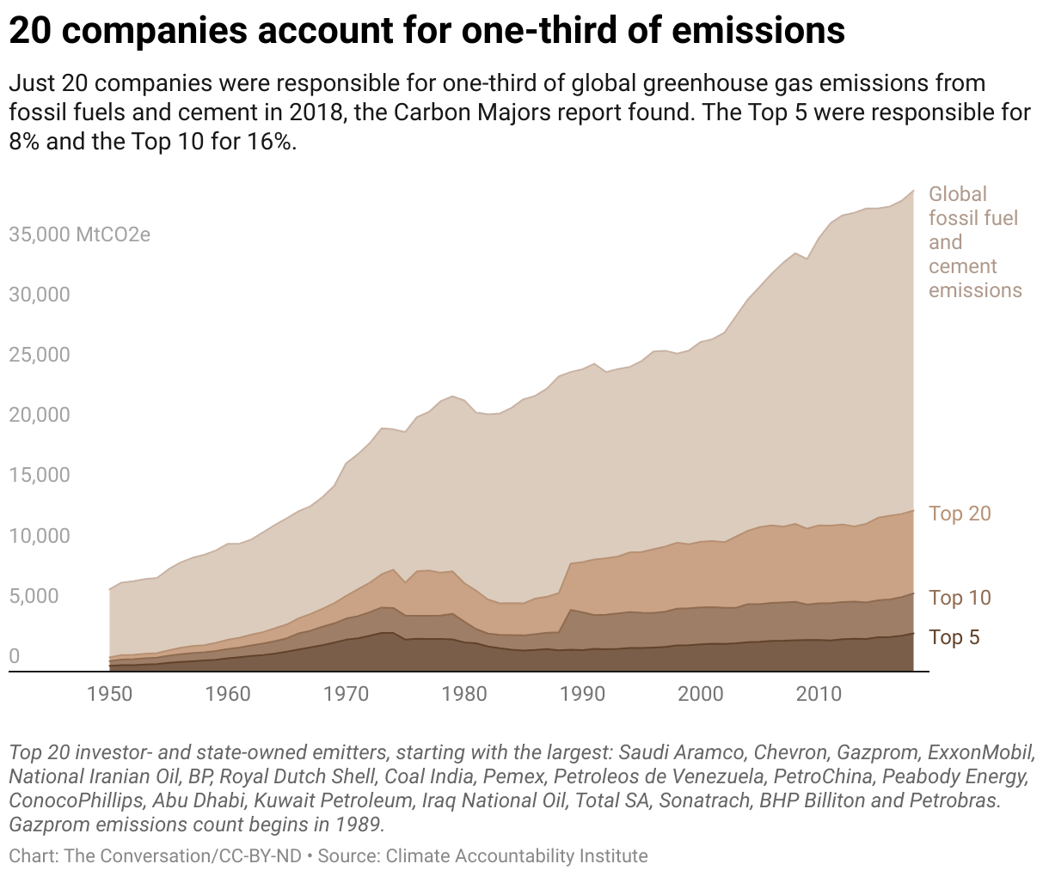
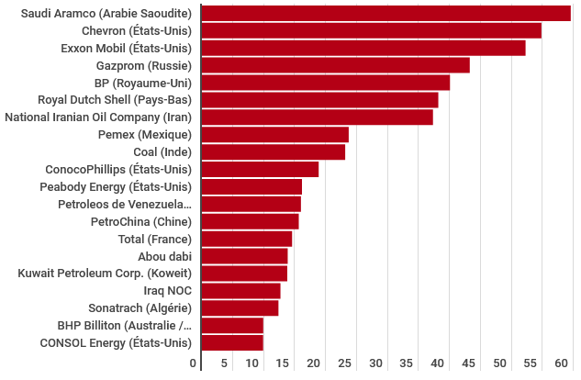
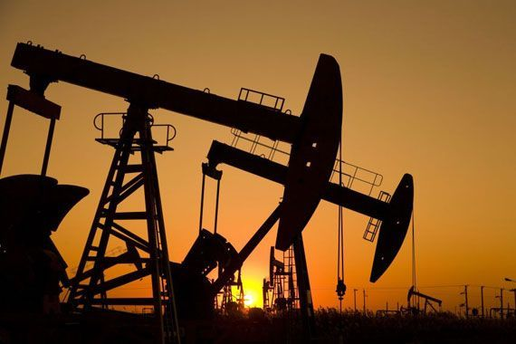
Les grandes entreprises responsables ?
Les 20 plus grandes entreprises mondiales sont responsables de 1/3 des émissions de gaz à effets de serre sur terre. (1965 à 2017)
III. Les raisons de ces problèmes

Slide 32
Ils savaient mais ils n’ont rien fait
1970’s
1980
1982
1980-90
American Petroleum Institute forme
"CO2 and Climate Task Force",
Obj :surveiller et de discuter en privé des derniers développements de la science du climat
Exxon sort un rapport confidentiel sur CO2 et climat très précis sur les prédictions climatiques
‘CO2 and Climate Task Force’ remet un rapport confidentielle aux patrons de l’industrie pétrolière sur GES et climat
Les grands groupes pétroliers forment une coalition « Global Climate Coalition » afin de brouiller l’opinion publique à propos du réchauffement climatique et de restreindre toute action politique
Bonneuil et al., 2021
III. Les raisons de ces problèmes
Notes:
Early warnings and emerging accountability: Total’s responses to global warming, 1971–2021
Autre document sur les entreprises pétrolières et gazières : https://theconversation.com/oil-companies-are-thinking-about-a-low-carbon-future-but-arent-making-big-investments-in-it-yet-122365
Cet article contient des études et graphiques qui montrent le faible investissement de la part de ses industries dans des énergies faibles en carbone

Slide 33
?
Notes:
Faire un schéma de ce genre pour montrer que le problème est individuel, collectif, institutionnel, modèle de société

Slide 34
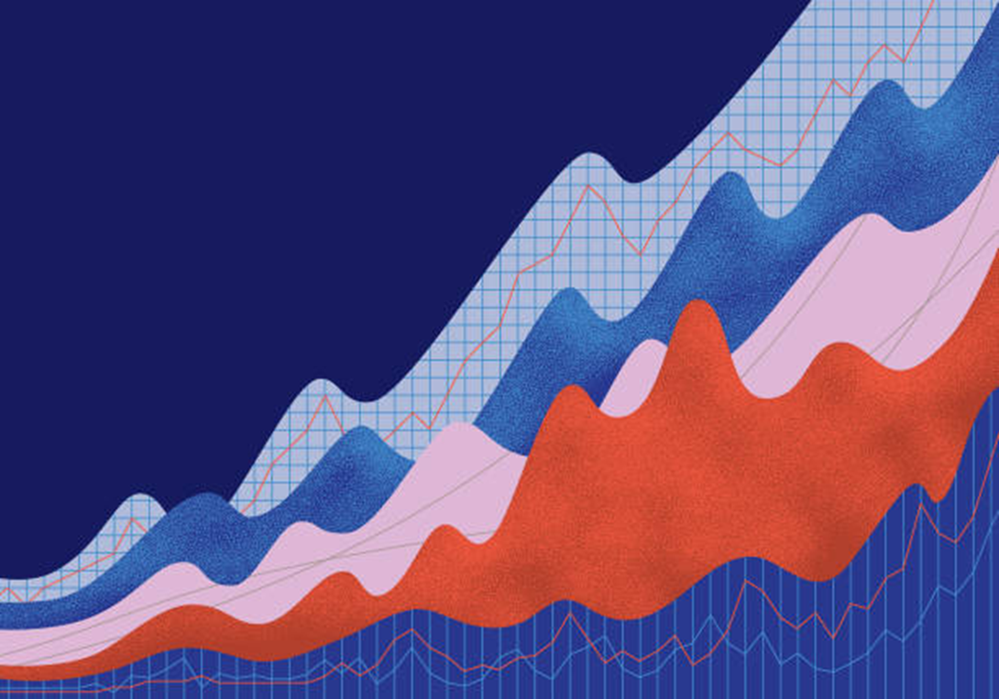
Le problème au modèle de croissance ?
III. Les raisons de ces problèmes

Slide 35
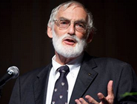
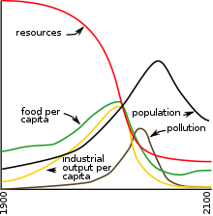
Une croissance infinie dans un monde fini
Dennis Meadow
Auteur principal du rapport « Les limites à la croissance » en 1972 délivré au Club de Rome
Rapport qui annonce que l’idée d’une croissance perpétuelle et frénétique de la démographie et de la consommation dans un monde fini et aux ressources limitées amènera à un effondrement
« le changement climatique n’est pas un problème en lui-même. C’est un symptôme. Le problème sous-jacent est la croissance physique continue de population et de la consommation matérielle dans un monde fini. Le changement climatique est une conséquence de cette croissance continue »
Interview à Sismique, 2 novembre 2021
III. Les raisons de ces problèmes

Slide 36
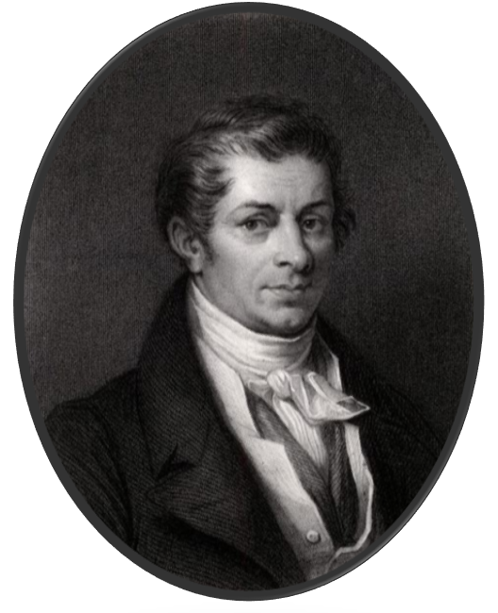
Un modèle économique crée sans prendre en considération l’environnement
« Les ressources naturelles sont inépuisables, car sans cela, nous ne les obtiendrions pas gratuitement. Ne pouvant ni être multipliées ni épuisées, elles ne sont pas l’objet des sciences économiques »
(traité d’économie politique)
Jean Baptiste Say : économiste classique français
III. Les raisons de ces problèmes

Slide 37
Un modèle économique crée sans prendre en considération l’environnement
P.I.B
Le produit intérieur brut (PIB) d'une économie est une mesure de la production totale. Plus précisément, il s'agit de la valeur monétaire de tous les biens et services finaux produits dans un pays ou une région au cours d'une période donnée.
Pas un indicateur magique
Ne prend pas en considération l’impact environnemental de la création / production / consommation de ressources
III. Les raisons de ces problèmes

Slide 38
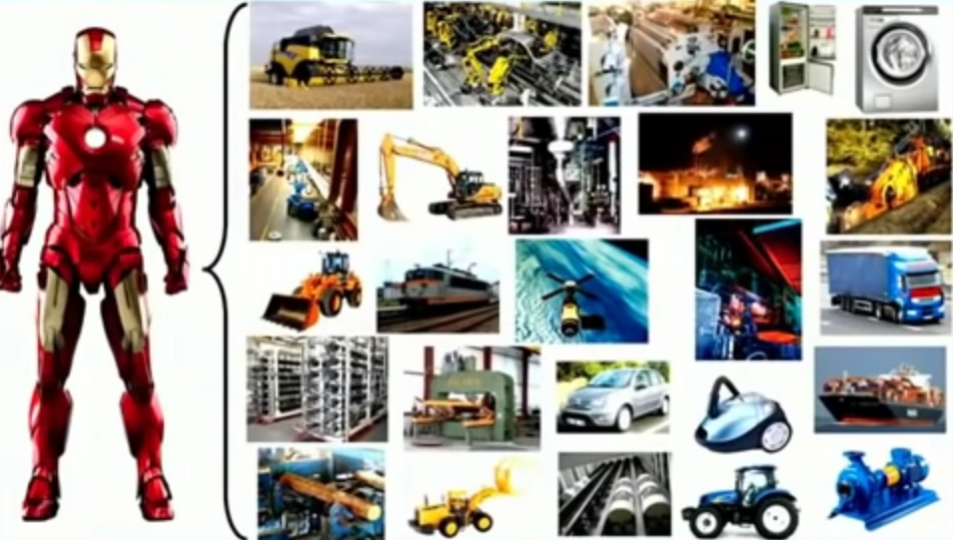
Un modèle économique crée sans prendre en considération l’environnement
P.I.B
Pour l’augmenter
Il faut utiliser de l’énergie
III. Les raisons de ces problèmes

Slide 39
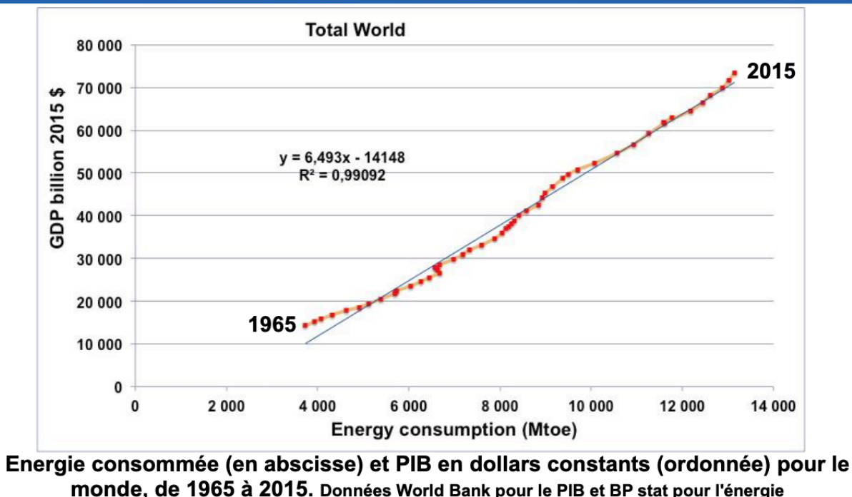
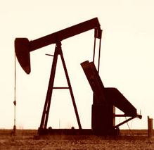
Un modèle économique crée sans prendre en considération l’environnement
P.I.B
Pourquoi l’augmenter ?
III. Les raisons de ces problèmes

Slide 40
Un modèle économique crée sans prendre en considération l’environnement
P.I.B
Plus le gâteau grossit. Plus il est facile de le découper et de le partager équitablement
-----------------------------------------
Plus l’économie grossit, plus on augmente la qualité de vie et la richesse par habitant
L’argent fait-il le bonheur ?
III. Les raisons de ces problèmes

Slide 41
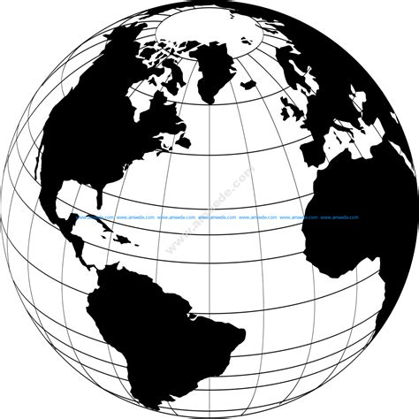
Un modèle économique crée sans prendre en considération l’environnement
L’argent fait-il le bonheur ?
?
Echelle allant de 0 à 10 : 10 représente la plus grande satisfaction possible

Slide 42
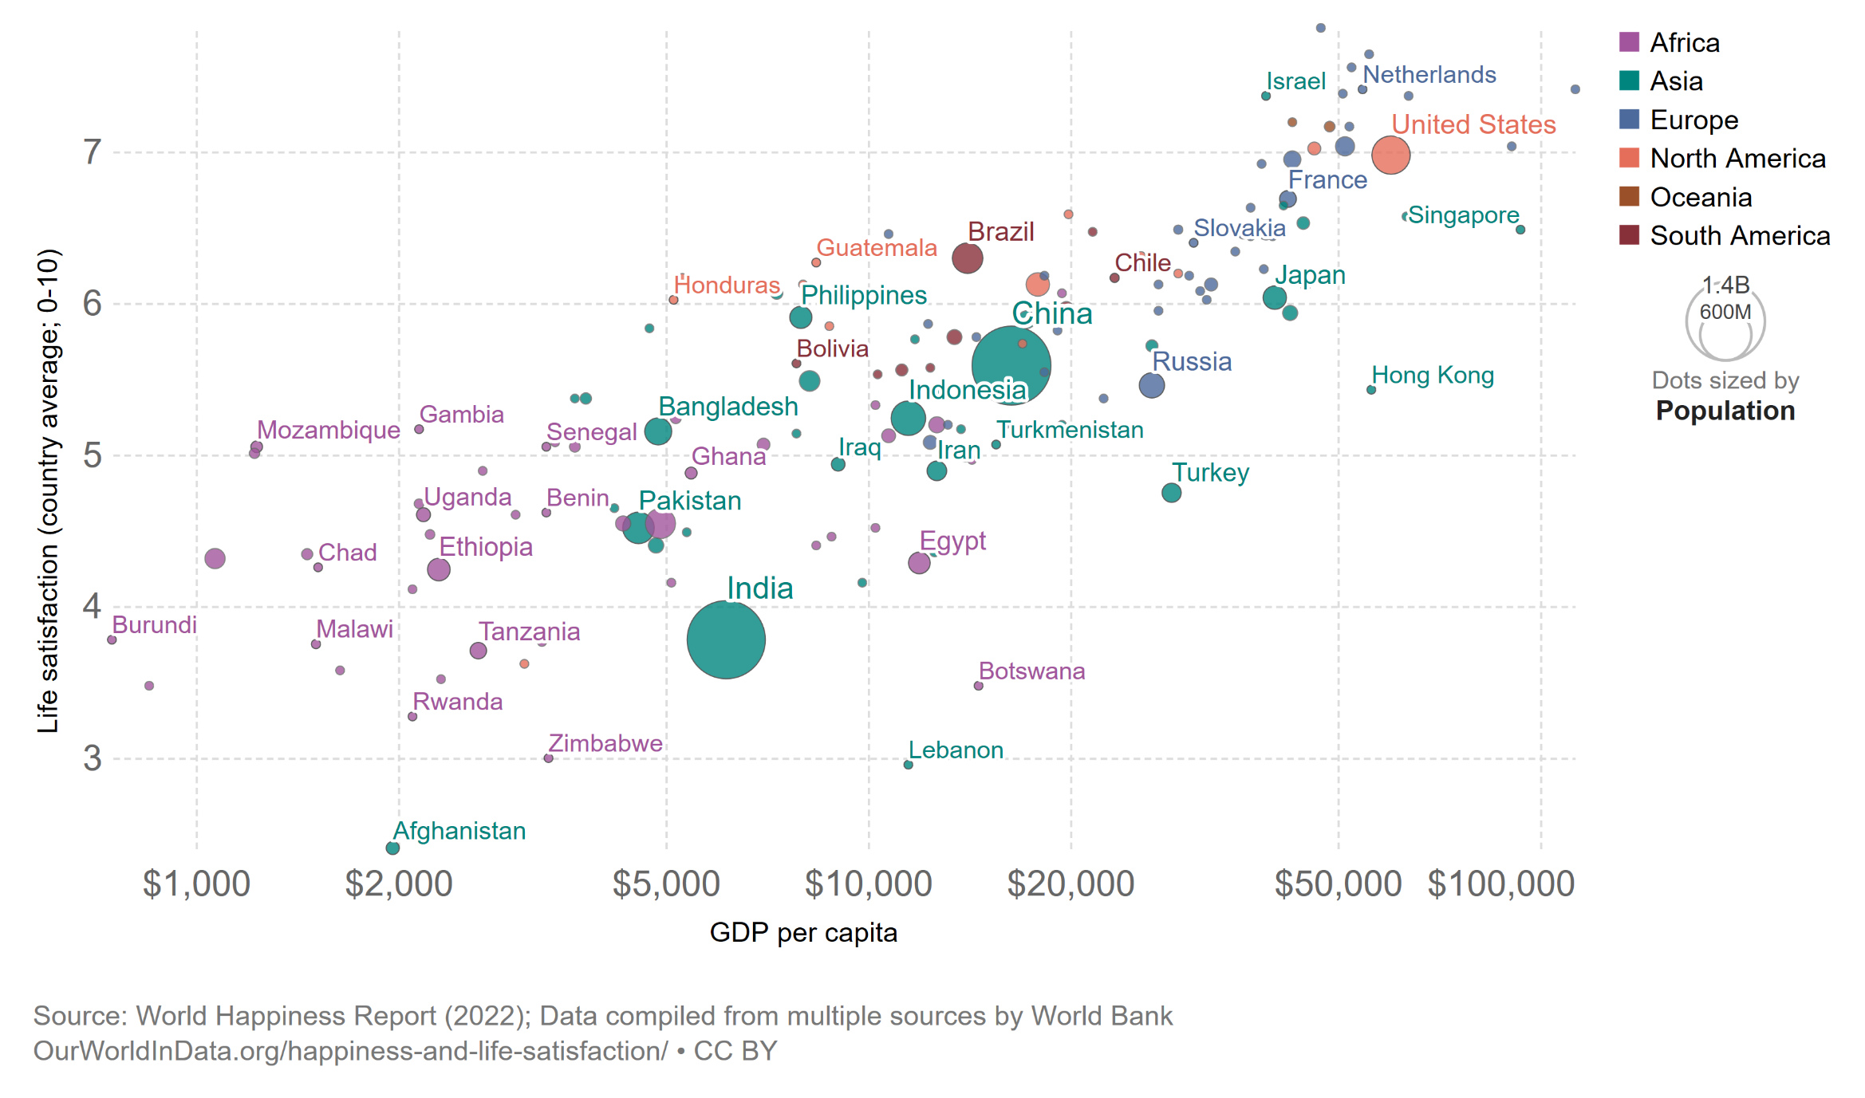
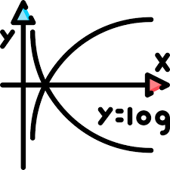
Un modèle économique crée sans prendre en considération l’environnement
Il semble avoir une relation entre PIB / satisfaction de vie
Echelle logarithmique
5000
50 000

Slide 43
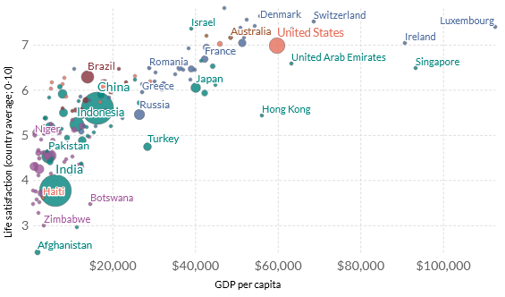
Un modèle économique crée sans prendre en considération l’environnement
Il semble avoir une relation entre PIB / satisfaction de vie entre 0 et 40 000$
Après 40 000$ il y a une stabilisation de la satisfaction de vie
Echelle linéaire

Slide 44
La croissance & qualité de vie
P.I.B / Habitant
Costa-Rica
France
Finlande
USA
12140 euros
39030 euros
48773 euros
63413 euros
Qualité de vie similaire
Fanning et al., 2021
III. Les raisons de ces problèmes
Notes:
The social shortfall and ecological overshoot of nations
Etude de 2021

Slide 45
La croissance : quand est-ce que l’on s’arrête ?
Imaginons un PIB/habitant de 1000 euros et une croissance de 2% par an
Année 1 : 1000 Pib/habitant
Année 10 : 1195 Pib/habitant
L’économie a doublé en 36 ans
Année 20: 1456 Pib/habitant
Année 36 : 2000 Pib/habitant
Année 57: 3031 Pib/habitant
.
.
.
Année 200: 51 455 Pib/habitant
III. Les raisons de ces problèmes

Slide 46
La croissance & la pauvreté et inégalité
Répartition
Entre 1983 et 2015 en France:
Pas forcement besoin de faire croitre le gâteau : surtout de mieux le répartir
50% français les plus pauvres ont capté 20% de la croissance
1% les plus riches ont capté 20% de la croissance
Piketty 2017
III. Les raisons de ces problèmes

Slide 47
Un manque de considération en recherche économique
Analyse de 77 000 articles publiés par les revues académiques les plus réputées en économie
57 articles seulement concernaient le thème du changement climatique soit 0,074 %
III. Les raisons de ces problèmes

Slide 48
Il y a bien des solutions « simples » à ce problème énergie/climat ?
IV. Les fausses bonnes solutions

Slide 49
Les sources d’émissions et de captation du CO2

Slide 50
Les mécanismes de compensation : photosynthèse
IV. Les fausses bonnes solutions

Slide 51
Les mécanismes de compensation : photosynthèse
CO₂
N₂O
CH₄
PHC
HFC
SF₆
≈ 26,2 Milliards d’arbres
Combien d’arbres faudrait-il planter pour ‘compenser’ les émissions GES sur une année du secteur de l’aviation ?
IV. Les fausses bonnes solutions

Slide 52
Les mécanismes de compensation : photosynthèse
Un problème d’espace pour planter autant d’arbres
Bastin et al., 2019
IV. Les fausses bonnes solutions
Notes:
https://www.science.org/doi/10.1126/science.aax0848

Slide 53
Les mécanismes de compensation : photosynthèse
Allons planter des arbres qui grandissent vite !!!
≈30KG/CO2/AN
≈10KG/CO2/AN
Un jeune arbre a une photosynthèse moindre qu’un arbre plus vieux
→ Moins de captation de CO2
IV. Les fausses bonnes solutions

Slide 54
Les mécanismes de compensation : photosynthèse
Vitesse de croissance et durée de vie des arbres
Plus un arbre pousse vite, plus sa durée de vie s’amoindrit …
(Briennen et al., Nature 2020)
IV. Les fausses bonnes solutions
Notes:
https://www.nature.com/articles/s41467-020-17966-z

Slide 55
Les mécanismes de compensation : photosynthèse
Influence de la température sur les processus de photosynthèse et de respiration
(Briennen et al., Nature 2020)
A partir d’une certaine température, les plantes ont tendances à rejeter plus de CO2 qu’à en capturer
IV. Les fausses bonnes solutions
Notes:
https://www.science.org/doi/10.1126/sciadv.aay1052
La photosynthèse C3 et C4 sont deux types de voies métaboliques utilisées par les plantes pour fixer le dioxyde de carbone (CO2) atmosphérique en sucres utilisables pour la croissance et le métabolisme. La principale différence entre les deux voies réside dans la façon dont le CO2 est fixé et concentré dans la plante.
La photosynthèse C3 est la voie métabolique la plus courante dans les plantes et se produit dans toutes les parties de la plante. Dans ce processus, le CO2 est fixé par une enzyme appelée Rubisco dans les cellules chlorophylliennes des feuilles. Le produit de cette réaction est une molécule à trois carbones appelée acide 3-phosphoglycérique (3-PGA), qui est ensuite convertie en sucres utilisables pour la croissance et le métabolisme.
En revanche, la photosynthèse C4 se produit dans certaines plantes, notamment les graminées, et est caractérisée par la fixation initiale du CO2 dans les cellules spéciales appelées cellules en Kranz qui se trouvent dans les tissus de la lame de la feuille. Ces cellules concentrent le CO2 en le convertissant en une molécule à quatre carbones appelée acide oxaloacétique (OAA), qui est ensuite transportée aux cellules chlorophylliennes des feuilles où la photosynthèse C3 se poursuit normalement.
En résumé, la principale différence entre la photosynthèse C3 et C4 réside dans le lieu de fixation du CO2 et dans le processus de concentration du CO2. La photosynthèse C4 est plus efficace que la photosynthèse C3 dans les environnements chauds et secs car elle permet aux plantes de maintenir une concentration plus élevée de CO2 autour de Rubisco, réduisant ainsi la perte d'eau par transpiration et augmentant l'efficacité de la photosynthèse.

Slide 56
Les mécanismes de compensation : photosynthèse
IV. Les fausses bonnes solutions

Slide 57
Les mécanismes de compensation : océans
IV. Les fausses bonnes solutions

Slide 58
Les mécanismes de compensation : océans
Plus les eaux sont froides
→ plus la quantité de CO2 stockée est importante
Plus les eaux sont chaudes
→ moins la quantité de CO2 stockée est importante, voir il y a relargage de CO2 dans l’atmosphère
IV. Les fausses bonnes solutions

Slide 59
Les mécanismes de compensation : capture CO2
Nous sommes sauvés !
IV. Les fausses bonnes solutions

Slide 60
Les mécanismes de compensation : capture CO2
Actuellement la meilleure centrale (en construction) à capter du carbone permettrait d’en capturer
36 000 Tonnes / an
Rappel : les émissions de CO2/an sont de 36 000 000 000 Tonnes / an
Pour capter tout le CO2/émis/an cela nécessiterait donc 1 million de centrale à capter du carbone
Cela serait un peu comme payer des gens à faire des trous et d’autres à les reboucher
IV. Les fausses bonnes solutions
Notes:
Pour capter le carbone émis chaque année : 36 GTCO2/an il faudrait créer 1 million environ de centrale
500 kWh/t CO2 électricité
1500 kWh/t CO2 de chaleur
Cela nécessiterait une quantité d’énergie gigantesque à déployer pour compenser le carbone émis

Slide 61
Les mécanismes de compensation : une fausse promesse
On ne remet pas en question l’idée de polluer ou de produire moins de GES
→ Un pansement sur un cancer
IV. Les fausses bonnes solutions

Slide 63
« Ceux qui cherchent des solutions simples aux problèmes complexes peuvent être animés de la meilleure des intentions ; mais il y a malheureusement un péché originel de l’intelligence aussi bien que de la volonté. Ce péché originel de l’intelligence est notre habitude de la simplification arbitraire poussée à l’excès. Ceux qui agissent sans prendre de précautions à l’encontre de ce vice de leur nature intellectuelle, se condamnent et condamnent leurs semblables, à une désillusion perpétuelle. »
Aldous Huxley
Les portes de la perception

Slide 64
Développement durable / Croissance verte
Décroissance
Effondrement
?
V. Vers quel modèle de société ?

Slide 65
Aux origines du développement durable : les CFC
Ces gaz, une fois émis, s'élèvent lentement dans l'atmosphère ; au-dessus de 20 km d'altitude, ils sont progressivement dissociés par le rayonnement solaire ultraviolet, ce qui conduit à la production de radicaux chlorés susceptibles de détruire l'ozone.
Leur durée de vie peut atteindre plusieurs dizaines d'années, de sorte que leur effet destructeur ne se manifeste que longtemps après leur émission.
« Larouse »
V. Vers quel modèle de société ?

Slide 66
Aux origines du développement durable : les CFC
Sans couche d’ozone, les êtres vivants sont directement touchés par les rayons U.V du soleil favorisant les brûlures et risques de cancer chez l’Homme
Les premières études sur l’effets des CFC sur la couche d’ozone remontent aux années 1970 (Molina et al., 1974, Farman et al., 1985)
V. Vers quel modèle de société ?

Slide 67
Le développement durable
Problématiques de l’ozone dans les années 1970 (Molina et al., 1974, Farman et al., 1985)
Solutions trouvées contre ce problème à travers le Protocole de Montréal
S’ajoute à cela la crise du pétrole dans les années 1970 et des crises environnementales
Pousse à l’élaboration du rapport Brutland en 1987 qui aboutit à l’idée
de Développement durable
V. Vers quel modèle de société ?

Slide 68
Le développement durable
Combiner à la fois : l’écologie, l’économie et le social
V. Vers quel modèle de société ?

Slide 69
Le développement durable
↗ Croissance économique
DECOUPLAGE / CROISSANCE VERTE
↗ Qualité de vie et bien être
↘ Pression environnementale
V. Vers quel modèle de société ?

Slide 70
Le développement durable
Augmenter son économie tout en réduisant ses émissions de CO2..
Est-ce possible ?
Croissance verte :
réalité ou mythe ?
V. Vers quel modèle de société ?

Slide 71
Le développement durable
Vision globale
Jackson et al., 2022
Les émissions mondiales de CO2 n’ont jamais réellement diminué depuis 1990
V. Vers quel modèle de société ?
Notes:
Perspective • The following article is Open access Global fossil carbon emissions rebound near pre-COVID-19 levels R B Jackson

Slide 72
Le développement durable
Vision globale
Jackson et al., 2022
Les sources d’énergie utilisées, qui émettent des GES, n’ont jamais diminué depuis 1960
V. Vers quel modèle de société ?
Notes:
Perspective • The following article is Open access Global fossil carbon emissions rebound near pre-COVID-19 levels R B Jackson

Slide 73
Le développement durable
Vision globale
La croissance économique (PIB) et l’énergie consommée (et donc émission GES) sont fortement associées
V. Vers quel modèle de société ?
Notes:
Perspective • The following article is Open access Global fossil carbon emissions rebound near pre-COVID-19 levels R B Jackson

Slide 74
Le développement durable
Vision globale
La faute à la chine et aux pays émergents ?
V. Vers quel modèle de société ?
Notes:
Perspective • The following article is Open access Global fossil carbon emissions rebound near pre-COVID-19 levels R B Jackson

Slide 75
Le développement durable
Usine du monde
Mode de vie
Vision globale
Les pays qui ont « réussi » un découplage, l’ont fait en grande partie au détriment de leurs industries
V. Vers quel modèle de société ?
Notes:
Perspective • The following article is Open access Global fossil carbon emissions rebound near pre-COVID-19 levels R B Jackson

Slide 76
Le développement durable
Efficacité énergétique
L’efficacité énergétique de nos appareils/industrie va s’améliorer et donc entraîner une baisse des émissions de GES
Avec 1L d’essence je vais pouvoir parcourir 30 km
Avec 1L d’essence je vais pouvoir parcourir 50 km
V. Vers quel modèle de société ?
Notes:
Perspective • The following article is Open access Global fossil carbon emissions rebound near pre-COVID-19 levels R B Jackson

Slide 77
Le développement durable
« à mesure que les améliorations technologiques augmentent l'efficacité avec laquelle une ressource est employée, la consommation totale de cette ressource peut augmenter au lieu de diminuer »
Paradoxe de Jevon
Effet rebond
Le secteur aérien : ↗ augmentation efficience énergétique, mais en même temps ↗++ du nombre de passagers et de km parcourus
V. Vers quel modèle de société ?
Notes:
Perspective • The following article is Open access Global fossil carbon emissions rebound near pre-COVID-19 levels R B Jackson

Slide 78
Le développement durable
« à mesure que les améliorations technologiques augmentent l'efficacité avec laquelle une ressource est employée, la consommation totale de cette ressource peut augmenter au lieu de diminuer »
Paradoxe de Jevon
Effet rebond
L'exemple de la Katy Freeway à Houston :
26 voies
(via Wikimedia Commons)
V. Vers quel modèle de société ?
Notes:
Perspective • The following article is Open access Global fossil carbon emissions rebound near pre-COVID-19 levels R B Jackson

Slide 79
Le développement durable
Le recyclage va permettre de réduire nos déchets, de ne pas extraire de nouveaux matériaux et donc de réduire nos émissions GES
V. Vers quel modèle de société ?

Slide 80
Et le recyclage alors ?
Dans un monde pris par la croissance le recyclage ne couvrirait qu’une partie infime de la construction des nouveaux équipements
Le recyclage pourrait entraîner un effet rebond → gain d’efficacité
Recyclage
V. Vers quel modèle de société ?
Notes:
En effet, l'économie circulaire est une stratégie visant à améliorer l'efficacité de l'usage des ressources vierges par les cycles économiques. Gains d'efficacité qui sont la cause principale de génération d'un effet rebond.

Slide 81
Et le recyclage alors ?
Exemple du recyclage des appareils électroniques
La part du recyclage est assez faible
Le recyclage est compliqué
Recyclage
Une partie des déchets du numériques partent dans des pays en développement
V. Vers quel modèle de société ?
Notes:
En effet, l'économie circulaire est une stratégie visant à améliorer l'efficacité de l'usage des ressources vierges par les cycles économiques. Gains d'efficacité qui sont la cause principale de génération d'un effet rebond.

Slide 82
Et le recyclage alors ?
Focalisation CO2
La croissance verte, associée à la logique de découplage, repose sur la réduction des émissions de CO2
V. Vers quel modèle de société ?

Slide 83
Et le recyclage alors ?
Remplacer les voitures thermiques par des voitures électriques peut favoriser la diminution des émissions de CO2
Focalisation CO2
V. Vers quel modèle de société ?

Slide 84
Et le recyclage alors ?
Remplacer les voitures thermiques par des voitures électriques peut favoriser la diminution des émissions de CO2
Focalisation CO2
Ne prend pas en considération les impacts environnementaux et de santé humaine : mines
V. Vers quel modèle de société ?

Slide 85
Et le recyclage alors ?
Remplacer les voitures thermiques par des voitures électriques peut favoriser la diminution des émissions de CO2
Focalisation CO2
Toujours une crise de la biodiversité
V. Vers quel modèle de société ?

Slide 86
Le développement durable : passages du rapport Brutland
« Il est essentiel de revitaliser la croissance économique mondiale si l’on veut que de vastes secteurs du monde en développement échappent à des catastrophes économiques, sociales et écologiques. Concrètement, cela implique une accélération de la croissance économique aussi bien dans les pays industrialisés qu’en développement ……. »
V. Vers quel modèle de société ?

Slide 87
Le développement durable : passages du rapport Brutland
« sur le plan démographique ou celui de l’exploitation des ressources, il n’existe pas de limite fixe dont le dépassement signifierait la catastrophe écologique. Qu’il s’agisse de l’énergie, des matières premières, de l’eau, du sol, ces limites ne sont pas les mêmes. […]. L’amélioration des connaissances et des techniques peut permettre de consolider la base de ressources »
V. Vers quel modèle de société ?

Slide 88
Pourquoi le concept de développement durable a si bien marché ?
Compatibilité
Le développement durable a été crée et pensé pour être compatible avec la logique de croissance et de marchandisation de l’environnement
V. Vers quel modèle de société ?

Slide 89
Le développement durable
Confiance excessive dans la technologie
Amène en aucun cas à reconsidérer l’idée de croissance
Développement durable / croissance verte
S’affranchit des contraintes écologiques
« sur le plan de l’exploitation des ressources, il n’existe pas de limite fixe dont le dépassement signifierait la catastrophe écologique »
N’a pas permit de régler / diminuer le problème climatique
V. Vers quel modèle de société ?

Slide 90
Développement durable / Croissance verte
Décroissance
Effondrement
?
V. Vers quel modèle de société ?

Slide 91
L’effondrement ou la collapsologie
L’idée d’effondrement / collapsologie de notre société moderne émerge suite au rapport :
« The limits to growth » 1972
Le terme émerge en France suite à l’ouvrage « Comment tout peut s’effondrer » 2015,Servigne & Stevens
L’idée est qu’avec une croissance sans limite, nous allons droit vers un effondrement à la fois des populations, des ressources, et de notre environnement
V. Vers quel modèle de société ?

Slide 92
Pourquoi une société/civilisation s’effondrent ?
Effondrement* : « réduction drastique de la population humaine et/ou de la complexité politique/économique/sociale, sur une zone étendues et une durée importante »
Cinq grands facteurs interviennent dans l’effondrement*:
Dommages environnementaux
Changement climatique
Voisins hostiles
Rapports de dépendance avec des partenaires commerciaux
Réponses apportées par une société
V. Vers quel modèle de société ?

Slide 93
Pourquoi une société/civilisation s’effondrent : 3 situations
Îles de Pacques
Mayas
Vikings Groenland
Dommages environnementaux : agriculture non adaptée au terrain
Changement climatique : froid
Voisins hostiles : Inuits
Rapports de dépendance avec des partenaires commerciaux : Europe
Réponses apportées par une société : refus d’adaptation
Dégradation de l’environnement : destruction des forêts / érosion des sols / sur exploitation de la pêche
Réponse apportées par une société : refus de l’élite sociale
Dommages environnementaux : sur exploitation et démographie ↗
Voisins hostiles : Tribus
Réponses apportées par une société : refus d’adaptation des élites
V. Vers quel modèle de société ?

Slide 94
Pourquoi les sociétés s’effondrent-elles ?
4 raisons peuvent expliquer pourquoi une société s’effondre :
Echouer à anticiper un problème avant qu’il ne survienne vraiment
Pas d’expérience antérieure de problèmes similaires :
Introduction d’espèces invasives en Australie par les colons
Mauvaise analogie :
Construction de la ligne maginot et invasion de la France durant seconde guerre mondiale
V. Vers quel modèle de société ?
Notes:
Tucker suppose deux prisonniers (complices d'un crime) retenus dans des cellules séparées et qui ne peuvent pas communiquer ; l'autorité pénitentiaire offre à chacun des prisonniers les choix suivants :
si un seul des deux prisonniers dénonce l'autre, il est remis en liberté alors que le second obtient la peine maximale (10 ans) ;
si les deux se dénoncent entre eux, ils seront condamnés à une peine plus légère (5 ans) ;
si les deux refusent de dénoncer, la peine sera minimale (6 mois), faute d'éléments au dossier.

Slide 95
Pourquoi les sociétés s’effondrent-elles ?
4 raisons peuvent expliquer pourquoi une société s’effondre :
Echouer à anticiper un problème avant qu’il ne survienne vraiment
Echouer à percevoir le problème lorsqu’il apparaît
Normalité rampante:
Observer un phénomène destructeur « lent »
V. Vers quel modèle de société ?
Notes:
Tucker suppose deux prisonniers (complices d'un crime) retenus dans des cellules séparées et qui ne peuvent pas communiquer ; l'autorité pénitentiaire offre à chacun des prisonniers les choix suivants :
si un seul des deux prisonniers dénonce l'autre, il est remis en liberté alors que le second obtient la peine maximale (10 ans) ;
si les deux se dénoncent entre eux, ils seront condamnés à une peine plus légère (5 ans) ;
si les deux refusent de dénoncer, la peine sera minimale (6 mois), faute d'éléments au dossier.

Slide 96
Pourquoi les sociétés s’effondrent-elles ?
4 raisons peuvent expliquer pourquoi une société s’effondre :
Echouer à anticiper un problème avant qu’il ne survienne vraiment
Echouer à percevoir le problème lorsqu’il apparaît
Echouer dans la tentative de résolution du problème
Dilemme du prisonnier:
En l'absence de communication entre deux joueurs, chacun choisira de trahir l'autre si le jeu n'est joué qu'une fois
Comportement rationnel
Favoriser les profits à court termes d’une minorité d’individus qui seront dommageables à long terme pour la société
V. Vers quel modèle de société ?
Notes:
Tucker suppose deux prisonniers (complices d'un crime) retenus dans des cellules séparées et qui ne peuvent pas communiquer ; l'autorité pénitentiaire offre à chacun des prisonniers les choix suivants :
si un seul des deux prisonniers dénonce l'autre, il est remis en liberté alors que le second obtient la peine maximale (10 ans) ;
si les deux se dénoncent entre eux, ils seront condamnés à une peine plus légère (5 ans) ;
si les deux refusent de dénoncer, la peine sera minimale (6 mois), faute d'éléments au dossier.

Slide 97
Pourquoi les sociétés s’effondrent-elles ?
4 raisons peuvent expliquer pourquoi une société s’effondre :
Echouer à anticiper un problème avant qu’il ne survienne vraiment
Echouer à percevoir le problème lorsqu’il apparaît
Echouer dans la tentative de résolution du problème
Echouer à résoudre le problème
Action à faible impact
Eteindre la wifi / arrêter le mails rigolos
Barrières sociales / religieuses
Les vikings du Groenland n’auraient pas appris ou voulu adopter certains comportements des Inuits pour vivre sur ce territoire
V. Vers quel modèle de société ?
Notes:
Tucker suppose deux prisonniers (complices d'un crime) retenus dans des cellules séparées et qui ne peuvent pas communiquer ; l'autorité pénitentiaire offre à chacun des prisonniers les choix suivants :
si un seul des deux prisonniers dénonce l'autre, il est remis en liberté alors que le second obtient la peine maximale (10 ans) ;
si les deux se dénoncent entre eux, ils seront condamnés à une peine plus légère (5 ans) ;
si les deux refusent de dénoncer, la peine sera minimale (6 mois), faute d'éléments au dossier.

Slide 98
Et dans notre situation ?
Echouer à anticiper un problème avant qu’il ne survienne vraiment
Le problème de l’impact de l’Homme sur le climat est connu à partir des années 1970
2. Echouer à percevoir le problème lorsqu’il apparaît
Le changement climatique est un processus lent et rapide à la fois. Cela a conduit à du climato-scepticisme et au phénomène de normalité rampante
3. Echouer dans la tentative de résolution du problème
Comportement rationnel :
Société mondialisée qui est prise dans une course effrénée à la compétition
Préférer des profits à courts termes
Echouer à résoudre le problème
Des actions insuffisantes
V. Vers quel modèle de société ?

Slide 99
Collapsologie
Collapsologie n’est pas une science
Collapsologie propose un constat mais pas de solution
Effondrement / Collapsologie
Collapsologie peut amener à un certain fatalisme
Collapsologie peut favoriser l’inaction « tout est foutue »
V. Vers quel modèle de société ?

